Slide 1
ΣΤΟΧΑΣΤΙΚΕΣ ΔΙΕΡΓΑΣΙΕΣ & ΒΕΛΤΙΣΤΟΠΟΙΗΣΗ ΣΤΗ ΜΗΧΑΝΙΚΗ ΜΑΘΗΣΗ
Δένδρα Αποφάσεων (Decision Trees)
Αλγόριθμοι Διαμόρφωσης CART (Classification And Regression Trees), Gini Index
Random Forests
Αλγόριθμοι Bagging (Bootstrap & aggregating)
καθ. Βασίλης Μάγκλαρης
maglaris@netmode.ntua.gr
www.netmode.ntua.gr
Video Conference μέσω Cisco Webex
Πέμπτη 3/6/2021

Slide 2
ΣΤΟΧΑΣΤΙΚΕΣ ΔΙΑΔΙΚΑΣΙΕΣ & ΒΕΛΤΙΣΤΟΠΟΙΗΣΗ ΣΤΗ ΜΗΧΑΝΙΚΗ ΜΑΘΗΣΗ Δένδρα Αποφάσεων
Decision Tree Supervised Learning (1/3)
Από ένα δείγμα μάθησης labeled παραδειγμάτων εισόδου (predictor variables) και αποκρίσεων εξόδου (response variable) $\text{𝓓}=\{x\left(i\right),d\left(i\right)=y\left(i\right)\}$, $i=1,2,…,N$ δημιουργείται δένδρο αποφάσεων (Decision Tree) με βάση τα χαρακτηριστικά και τη γνωστή απόκριση του δείγματος μάθησης (training sample). Νέα παραδείγματα εισόδου (από το test sample) αποφασίζουν για την πιθανότερη $x\left(i\right)→y\left(i\right)$ με δενδρική αναζήτηση χαρακτηριστικών, θεωρώντας πως ακολουθούν τις στατιστικές ιδιότητες του δείγματος μάθησης
Ορίζονται δύο τύποι Decision Trees: (1) Classification Trees (Δένδρα Ταξινόμησης) όταν η απόφαση $y\left(i\right)$ είναι διακριτή, συνήθως δυαδική ($∁_{0}=$ yes, $∁_{1}=$no) ή $y\left(i\right)∈\{0,1\}$ και (2) Regression Trees (Δένδρα Παλινδρόμησης) όταν η $y\left(i\right)$ είναι συνεχής (εκτίμηση παραμέτρου)
Εφαρμογές: Αναγνώριση προτύπων, επεξεργασία - ταξινόμηση - αναζήτηση κειμένων και εικόνων, περιβαλλοντολογικές αναλύσεις, βιοϊατρικές προβλέψεις, ιατρικές διαγνώσεις, μηχανές αναζήτησης, διαγνώσεις/χαρακτηρισμός/ αντιμετώπιση κυβερνο-επιθέσεων (π.χ. DNS attacks, antivirus, anti-spamming…)
Βασικά πλεονεκτήματα: Εύκολη υλοποίηση, ταχεία σύγκλιση, απόκριση σε πολυπληθή πολυδιάστατα δείγματα, αυτόματη κατάταξη - απλοποίηση χαρακτηριστικών δείγματος…
Βασικά μειονεκτήματα: Προβλήματα ακρίβειας, αστάθεια σε μικρές μεταβολές των χαρακτηριστικών εισόδου, overfitting…
James Gareth, Daniela Witten, Trevor Hastie, Robert Tibshirani, “An Introduction to Statistical Learning”, Springer 2013 https://www-bcf.usc.edu/~gareth/ISL/ISLR%20First%20Printing.pdf (Ch. 8)
Αντιμετώπιση προβλημάτων με συνδυασμό πολλαπλών decision trees (Random Forests)

Slide 3
ΣΤΟΧΑΣΤΙΚΕΣ ΔΙΑΔΙΚΑΣΙΕΣ & ΒΕΛΤΙΣΤΟΠΟΙΗΣΗ ΣΤΗ ΜΗΧΑΝΙΚΗ ΜΑΘΗΣΗ Δένδρα Αποφάσεων
Decision Tree Supervised Learning (2/3)
James Gareth, Daniela Witten, Trevor Hastie, Robert Tibshirani, “An Introduction to Statistical Learning”, Springer 2013 https://www-bcf.usc.edu/~gareth/ISL/ISLR%20First%20Printing.pdf (Ch. 8)
Μέθοδος Διαμόρφωσης CART - Classification And Regression Trees (Leo Breiman, 1984)
https://civil.colorado.edu/~balajir/CVEN6833/lectures/cluster_lecture-2.pdf
Η δενδρική δομή διαμορφώνεται με βάση τα χαρακτηριστικά εισόδου (input features) $x_{j}\left(i\right)$ των διανυσματικών παραδειγμάτων $x\left(i\right)$. Ορίζω πρόσθετο χαρακτηριστικό εξόδου $y\left(i\right)$ σαν χαρακτηριστικό στόχου (target feature). Για τα labeled παραδείγματα μάθησης $y\left(i\right)=d\left(i\right)$
Ξεκινώ από τον κόμβο ρίζα (Root Node, $m=0$) που εμπεριέχει όλα τα παραδείγματα $x\left(i\right)$ του δείγματος μάθησης $\text{𝓓}$ με τα χαρακτηριστικά εισόδου $x_{j}\left(i\right)$και εξόδου $y\left(i\right)$. Διαχωρίζω το σύνολο παραδειγμάτων σε 2 υποσύνολα (υπο-δένδρα) με βάση την κατηγοριοποίηση κάποιου χαρακτηριστικού εισόδου (input feature) σε περιοχές ορισμένου εύρους (range)
Συνεχίζω τον διαχωρισμό σε 2 υπο-δένδρα στον κόμβο $m$μέχρι την διαμόρφωση τελικών φύλλων συμμετοχής όλων των παραδειγμάτων μάθησης
Τελικός στόχος Αλγορίθμου Διαμόρφωσης Δένδρου CART:
Για classification trees στόχος είναι η ένταξη στα τελικά φύλλα του δένδρου των παραδειγμάτων μάθησης με ενιαία απόκριση $y\left(i\right)$ κατά μεγάλη πλειοψηφία
Για regression trees στόχος είναι να ενταχθούν στα φύλλα του δένδρου ομάδες παραδειγμάτων μάθησης με μικρές αποκλίσεις εξόδου από μέσο όρο αποκρίσεων (π.χ. ελάχιστης τετραγωνικής απόκλισης ή με κριτήριο greedy)
Συνήθως απαιτείται απλοποίηση του τελικού δένδρου με κλάδεμα (pruning) κλαδιών μικρής πιθανότητας συμμετοχής ενός στοιχείου μάθησης για αποφυγή overfitting

Slide 4
ΣΤΟΧΑΣΤΙΚΕΣ ΔΙΑΔΙΚΑΣΙΕΣ & ΒΕΛΤΙΣΤΟΠΟΙΗΣΗ ΣΤΗ ΜΗΧΑΝΙΚΗ ΜΑΘΗΣΗ Δένδρα Αποφάσεων
Decision Tree Supervised Learning (3/3)
James Gareth, Daniela Witten, Trevor Hastie, Robert Tibshirani, “An Introduction to Statistical Learning”, Springer 2013 https://www-bcf.usc.edu/~gareth/ISL/ISLR%20First%20Printing.pdf (Ch. 8)
Διαμόρφωση Classification Trees Δυαδικής Εξόδου $y\left(i\right)∈\{0,1\}$
Έστω ότι ο κόμβος $m$ του δένδρου αποτελεί υπο-δένδρο για περιοχή (region) $R_{m}$όπως ορίζεται από το εύρος (range) τιμών ενός χαρακτηριστικού στοιχείου εισόδου (predictor feature) $x\left(i\right)∈R_{m}$. H αναλογία των αποκρίσεων (target feature) στοιχείων εισόδου $x\left(i\right)→(y\left(i\right)=k)$ στα $N_{m}$ στοιχεία του $m$ είναι
$${\hat{p}}_{mk}≜\frac{1}{N_{m}}\sum_{x\left(i\right)∈R_{m}}{I(y}\left(i\right)=k)$$
Η πλειοψηφία ταξινομήσεων του κόμβου $m$ γίνονται στη κλάση $k\left(m\right)=argmax_{k}{\hat{p}}_{mk}$ που καθορίζει τη ταξινόμηση όλων των $x\left(i\right)∈R_{m}$. Η κάθε διαφορετική ταξινόμηση θεωρείται παραφωνία (ακαθαρσία, impurity)
Για 2 κλάσεις ($∁_{0}$ και $∁_{1}$) μέτρο ακαθαρσίας (impurity) ορίζεται o συντελεστής Gini Index: $GI\left(p\right)=2p\left(1−p\right)=1−{\left(1−p\right)}^{2}−p^{2}$ όπου $p$ η αναλογία ασύμβατης (λάθος) ταξινόμησης δειγματικού σημείου μάθησης $\{x\left(i\right),d\left(i\right)=0\}$ του υπο-δένδρου $m$ σε έξοδο $y\left(i\right)=1≠d(i)$. Σε περίπτωση απόλυτης συμβατότητας, $p=0$ ή $p=1 \text{και} GI\left(p\right)=0$ (ελαχίστη τιμή). Η μέγιστη ασυμβατότητα $p=0.5$ δίνει τη μέγιστη τιμή $GI\left(p\right)=0.5$
Το χαρακτηριστικό εισόδου (predictor feature) για επόμενο διαχωρισμό σε υπο-δένδρα προκύπτει από σύγκριση των εναλλακτικών και επιλογή της ελάχιστης τιμής του Gini Index
Σημείωση: Παρόμοιο μέτρο επιλογής χαρακτηριστικού αφορά στη ελαχιστοποίηση του Δείκτη Εντροπίας : $−plog\left(p\right)−\left(1−p\right)log⁡(1−p)$

Slide 5
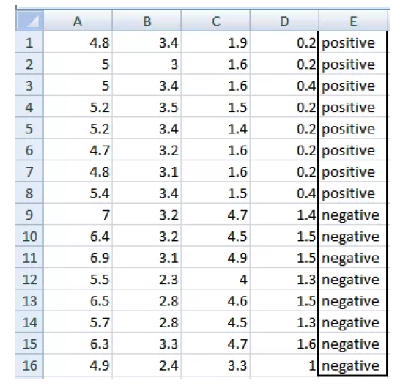
ΣΤΟΧΑΣΤΙΚΕΣ ΔΙΑΔΙΚΑΣΙΕΣ & ΒΕΛΤΙΣΤΟΠΟΙΗΣΗ ΣΤΗ ΜΗΧΑΝΙΚΗ ΜΑΘΗΣΗ Δένδρα Αποφάσεων
Βασισμένο στο https://dataaspirant.com/2017/01/30/how-decision-tree-algorithm-works/
Παράδειγμα Διαμόρφωσης Δένδρου Ταξινόμησης με Χρήση του Gini Index (1/2)
Το δείγμα μάθησης (learning sample) αποτελείται από 16 στοιχεία (records) με $4$ αριθμητικά χαρακτηριστικά εισόδου (predictor features) $A,B,C,D$ και γνωστή δυαδική έξοδο (label, target):
$$E∈\{positive, negative\}$$
Επιλέγεται αυθαίρετα τρόπος
κατηγοριοποίησης των predictor features :
Gini Index $GI$, Feature $A$
$A≥5.0: {12}/{16}$, $A<5.0: 4/{16}$
$A≥5.0$ & $E$ $positive: 5/{12}$
$A≥5.0$ & $E$ $negative: 7/{12}$
$$GI\left(5,7\right)=1−{\left(5/{12}\right)}^{2}−{\left(7/{12}\right)}^{2}=0.486$$
$A<5.0$ & $E$ $positive: 3/4$
$A<5.0$ & $E$ $negative: 1/4$
$$GI\left(3,1\right)=1−{\left(3/4\right)}^{2}−{\left(1/4\right)}^{2}=0.375$$
$$GI\left(A\right)={12}/{16}×0.486+4/{16}×0.375=0.45825$$
$$A$$ | $$B$$ | $$C$$ | $$D$$
$$≥5.0$$ | $$≥3.0$$ | $$≥4.2$$ | $$≥1.4$$
$$<5.0$$ | $$<3.0$$ | $$<4.2$$ | $$<1.4$$

Slide 6
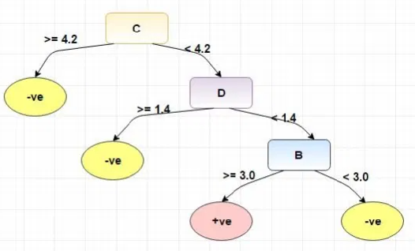
ΣΤΟΧΑΣΤΙΚΕΣ ΔΙΑΔΙΚΑΣΙΕΣ & ΒΕΛΤΙΣΤΟΠΟΙΗΣΗ ΣΤΗ ΜΗΧΑΝΙΚΗ ΜΑΘΗΣΗ Δένδρα Αποφάσεων
Βασισμένο στο https://dataaspirant.com/2017/01/30/how-decision-tree-algorithm-works/
Παράδειγμα Διαμόρφωσης Δένδρου Ταξινόμησης με Χρήση του Gini Index (2/2)
Gini Index $GI$, Feature $B$
Όπως και για το Feature $A$ προκύπτει
$$GI\left(B\right)=0.3345$$
Gini Index $GI$, Feature $C$
Όπως και για το Feature $A$ προκύπτει
$$GI\left(C\right)=0.2$$
Gini Index $GI$, Feature $D$
Όπως και για το Feature $A$ προκύπτει
$$GI\left(D\right)=0.273$$
Άρα το Δένδρο Αποφάσεων διαμορφώνεται με επιλογή χαρακτηριστικών αντιστρόφως ανάλογα με τις τιμές των $GI$ κατά σειρά: $C,D,B$. Το χαρακτηριστικό $A$ δεν επηρεάζει τη διαδικασία διαμόρφωσης
Feature | $$A$$ | $$B$$ | $$C$$ | $$D$$
Lower Value | $$≥5.0$$ | $$≥3.0$$ | $$≥4.2$$ | $$≥1.4$$
Upper Value | $$<5.0$$ | $$<3.0$$ | $$<4.2$$ | $$<1.4$$
Gini Index | $$0.45825$$ | $$0.3345$$ | $$0.2$$ | $$0.273$$

Slide 7
ΣΤΟΧΑΣΤΙΚΕΣ ΔΙΑΔΙΚΑΣΙΕΣ & ΒΕΛΤΙΣΤΟΠΟΙΗΣΗ ΣΤΗ ΜΗΧΑΝΙΚΗ ΜΑΘΗΣΗ Δένδρα Αποφάσεων
Βασισμένο στη παρουσίαση της Adele Cutler (Utah State University), “ Random Forests for Regression and Classification”, Ovronnaz, Switzerland, Sep. 2010 https://math.usu.edu/adele/randomforests/ovronnaz.pdf
Παράδειγμα: Πρόβλεψη Ηπατίτιδας με Δένδρο Ταξινόμησης (1/5)

Slide 8
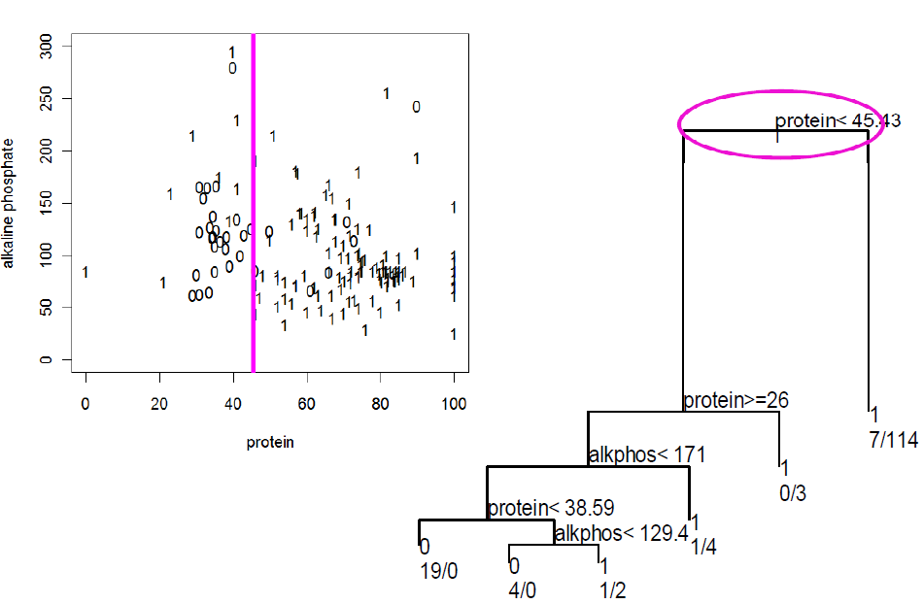
ΣΤΟΧΑΣΤΙΚΕΣ ΔΙΑΔΙΚΑΣΙΕΣ & ΒΕΛΤΙΣΤΟΠΟΙΗΣΗ ΣΤΗ ΜΗΧΑΝΙΚΗ ΜΑΘΗΣΗ Δένδρα Αποφάσεων
Βασισμένο στη παρουσίαση της Adele Cutler (Utah State University), “ Random Forests for Regression and Classification”, Ovronnaz, Switzerland, Sep. 2010 https://math.usu.edu/adele/randomforests/ovronnaz.pdf
Παράδειγμα: Πρόβλεψη Ηπατίτιδας με Δένδρο Ταξινόμησης (2/5)

Slide 9
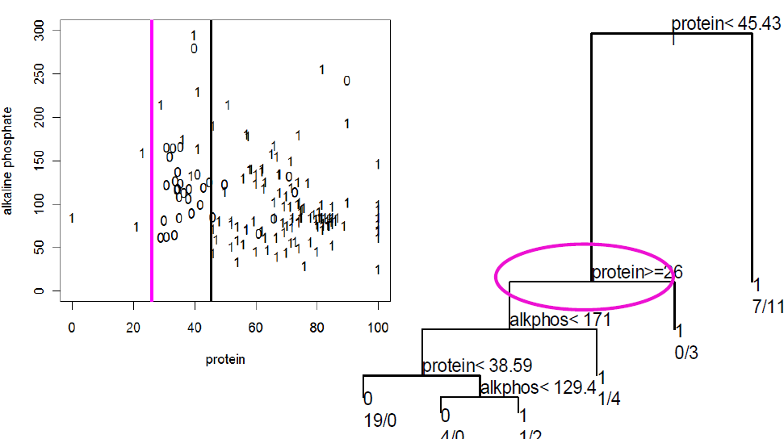
ΣΤΟΧΑΣΤΙΚΕΣ ΔΙΑΔΙΚΑΣΙΕΣ & ΒΕΛΤΙΣΤΟΠΟΙΗΣΗ ΣΤΗ ΜΗΧΑΝΙΚΗ ΜΑΘΗΣΗ Δένδρα Αποφάσεων
Βασισμένο στη παρουσίαση της Adele Cutler (Utah State University), “ Random Forests for Regression and Classification”, Ovronnaz, Switzerland, Sep. 2010 https://math.usu.edu/adele/randomforests/ovronnaz.pdf
Παράδειγμα: Πρόβλεψη Ηπατίτιδας με Δένδρο Ταξινόμησης (3/5)
4

Slide 10
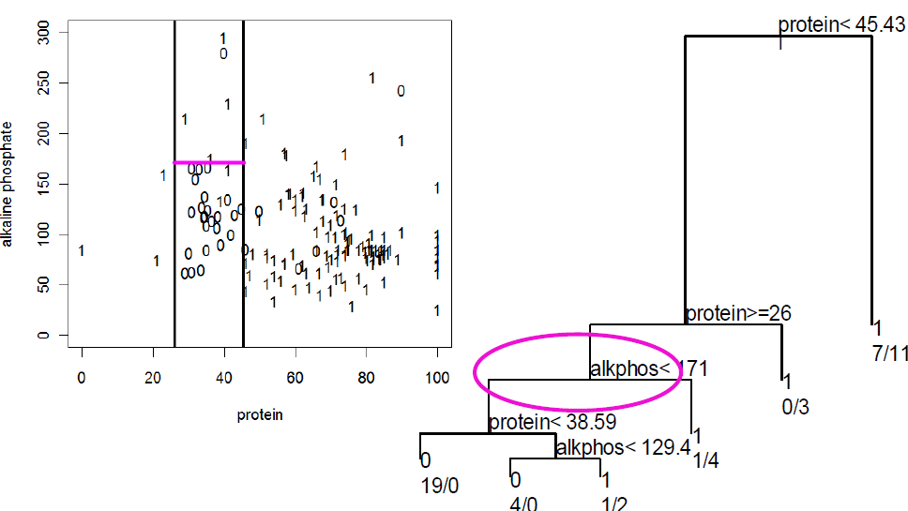
ΣΤΟΧΑΣΤΙΚΕΣ ΔΙΑΔΙΚΑΣΙΕΣ & ΒΕΛΤΙΣΤΟΠΟΙΗΣΗ ΣΤΗ ΜΗΧΑΝΙΚΗ ΜΑΘΗΣΗ Δένδρα Αποφάσεων
Βασισμένο στη παρουσίαση της Adele Cutler (Utah State University), “ Random Forests for Regression and Classification”, Ovronnaz, Switzerland, Sep. 2010 https://math.usu.edu/adele/randomforests/ovronnaz.pdf
Παράδειγμα: Πρόβλεψη Ηπατίτιδας με Δένδρο Ταξινόμησης (4/5)
4

Slide 11
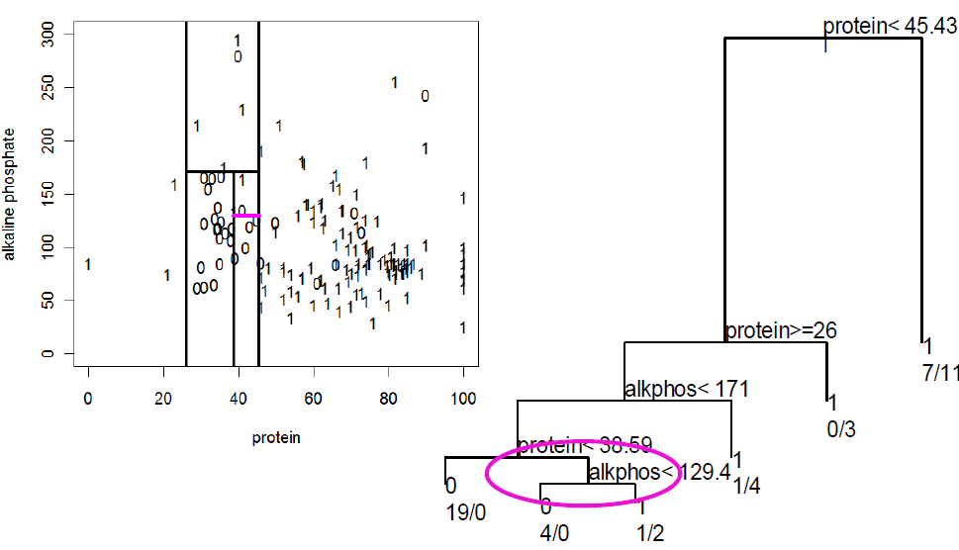
ΣΤΟΧΑΣΤΙΚΕΣ ΔΙΑΔΙΚΑΣΙΕΣ & ΒΕΛΤΙΣΤΟΠΟΙΗΣΗ ΣΤΗ ΜΗΧΑΝΙΚΗ ΜΑΘΗΣΗ Δένδρα Αποφάσεων
Βασισμένο στη παρουσίαση της Adele Cutler (Utah State University), “ Random Forests for Regression and Classification”, Ovronnaz, Switzerland, Sep. 2010 https://math.usu.edu/adele/randomforests/ovronnaz.pdf
Παράδειγμα: Πρόβλεψη Ηπατίτιδας με Δένδρο Ταξινόμησης (5/5)
4
Το χαρακτηριστικό $protein$ ορίζει αποκλειστικά τον διαχωρισμό για μεγάλες και μικρές τιμές του
Το χαρακτηριστικό $alkaline phοsphate$ υπεισέρχεται μόνο για ενδιάμεσες τιμές του $protein$

Slide 12
ΣΤΟΧΑΣΤΙΚΕΣ ΔΙΑΔΙΚΑΣΙΕΣ & ΒΕΛΤΙΣΤΟΠΟΙΗΣΗ ΣΤΗ ΜΗΧΑΝΙΚΗ ΜΑΘΗΣΗ Random Forests
Leo Breiman, “Random Forests”, Machine Learning, 45, 5-32, Kluwer Academic Publishers 2001
https://link.springer.com/content/pdf/10.1023/A:1010933404324.pdf
Leo Breiman, “Bagging Predictors”, Machine Learning, 24, 123-140, Kluwer Academic Publishers 1996 https://link.springer.com/content/pdf/10.1007/BF00058655.pdf
Διαμόρφωση Random Forests – Bootstrap Aggregating (Bagging)
Ένα Random Forest αποτελείται από πολλά ($R$) decision trees τα οποία αποφασίζουν ανεξάρτητα για μια παράμετρο εξόδου $y\left(i\right)$. Η τελική απόφαση προκύπτει από την πλειοψηφία (aggregation) των $y\left(i\right)$: Voting για classification, averaging για regression
Η διαδικασία επιβλεπόμενης μάθησης ακολουθεί τον αλγόριθμο Bootstrap Aggregating (Bagging) του Leo Breiman (1996)
Με τυχαίο τρόπο επιλέγουμε $R$ δειγματικά υποσύνολα (bootstrap samples) του labeled δείγματος μάθησης $\text{𝓓}=\{x\left(i\right),d\left(i\right)=y\left(i\right)\}$, $i=1,2,…,N$. Default επιλογή $R=500$ αλλά τα αποτελέσματα είναι συνήθως ικανοποιητικά για μικρές τιμές (π.χ. $R=20$)
Η επιλογή παραδειγμάτων σε υποσύνολα γίνεται με ανεξάρτητες τυχαίες κλήσεις και επανατοποθέτηση των επιλογών προηγουμένων κλήσεων (sampling with replacement). Ένα παράδειγμα (observation) σε bootstrap sample μπορεί να επιλεγεί πάνω από μια φορά. Τα παραδείγματα του δείγματος που δεν έχουν επιλεγεί σε ένα υποσύνολο αποτελούν out of bag (oob) observations (πολλά oob οδηγούν σε αδυναμία πρόβλεψης)
Τα bootstrap trees διαμορφώνονται σε όλο τους το βάθος με αλγόριθμο τύπου CART αλλά με μειωμένα χαρακτηριστικά (prediction features) που επιλέγονται τυχαία και ανεξάρτητα σε κάθε κόμβο των δένδρων

Slide 13
ΣΤΟΧΑΣΤΙΚΕΣ ΔΙΑΔΙΚΑΣΙΕΣ & ΒΕΛΤΙΣΤΟΠΟΙΗΣΗ ΣΤΗ ΜΗΧΑΝΙΚΗ ΜΑΘΗΣΗ Random Forests
Αξιολόγηση - Επιδόσεις
Τρόπος αξιολόγησης crossvalidation: Ένα μεγάλο labeled δείγμα μπορεί να χωριστεί σε υποσύνολα ${\text{𝓓} \text{=} \text{𝓓}}_{1}∪{\text{𝓓}}_{2}∪\text{...}$ Κάθε ${\text{𝓓}}_{i}$ μπορεί εναλλακτικά να θεωρηθεί test set και τα γνωστά labels των στοιχείων του να συγκριθούν με τις προβλέψεις που προκύπτουν με σύστημα που εκπαιδεύεται με βάση τα υπόλοιπα υποσύνολα σαν supervised training sets
Για τα Random Forests (RF) η επίδοση μπορεί να αξιολογηθεί από τα σφάλματα προβλέψεων δένδρων αποφάσεων (RF Predictors) με out of bag (oob) observations
Από πολλές αξιολογήσεις προκύπτει πως τα RF δεν παρουσιάζουν τυπικά προβλήματα των Decision Trees: Έχουν καλές επιδόσεις ακρίβειας προβλέψεων με μικρή διακύμανση (variance), δεν έχουν υπερβολική ευαισθησία σε ασταθείς μετρήσεις χαρακτηριστικών των predictors, δεν προκαλούν overfitting
Γενικά θεωρούνται πολλά υποσχόμενη λύση για προβλήματα ταξινόμησης, πρόβλεψης και συγκριτικής αξιολόγησης των χαρακτηριστικών (features) πολυδιάστατων δειγμάτων. Προαπαιτούν βέβαια την διαθεσιμότητα αξιόπιστων labeled δειγμάτων μάθησης για την εφαρμογή μεθόδων supervised learning
Για πολύ μεγάλα datasets οι απαιτήσεις μνήμης – επεξεργασίας των RF οδηγούν σε χρήση εξειδικευμένου H/W (GPU) ή λύσεις cloud

